Slide 1



ESTO ES UNA
HISTORIA GENIAL
JOSE LUIS

Slide 2
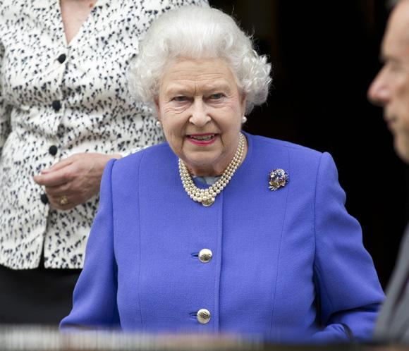

Slide 3
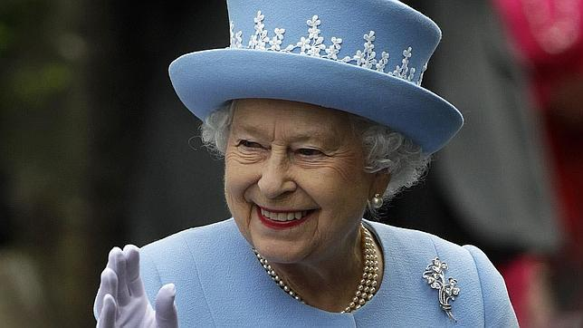

Slide 4

DEFINITIVAMENTE!!!!!
¿Cuántos presidentes
dura una reina?

Slide 5
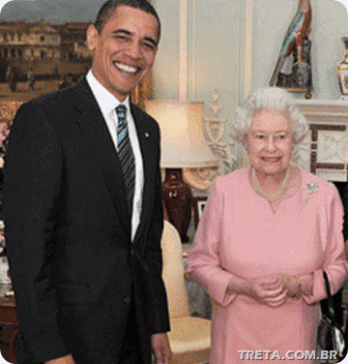
Obama

Slide 6
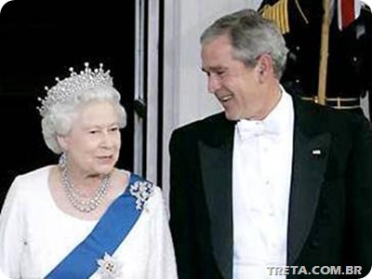
Bush

Slide 7
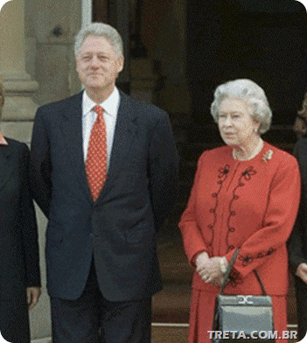
Clinton

Slide 8
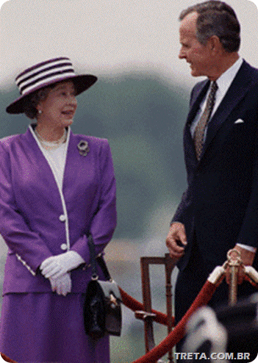
Bush (pai)

Slide 9
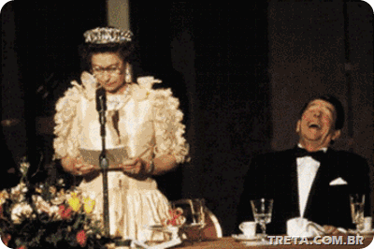
Reagan

Slide 10
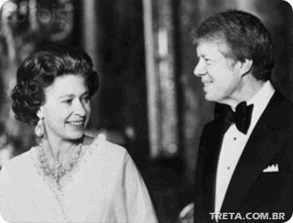
Carter

Slide 11
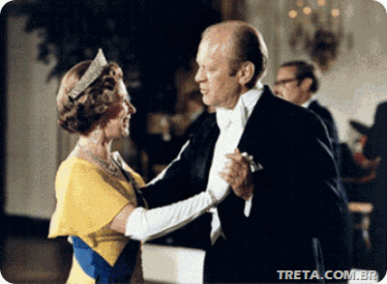
Ford

Slide 12

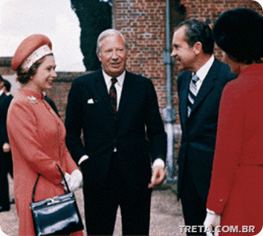
Nixon

Slide 13
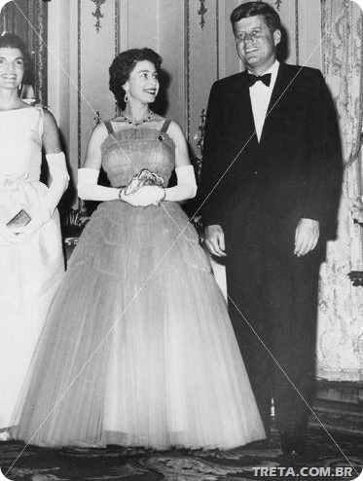
Kennedy

Slide 14
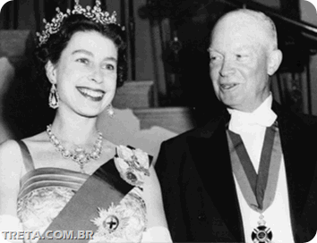
Eisenhower

Slide 15
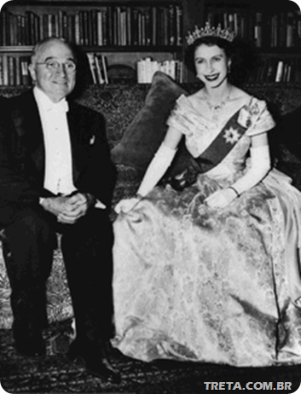
Truman

Slide 16
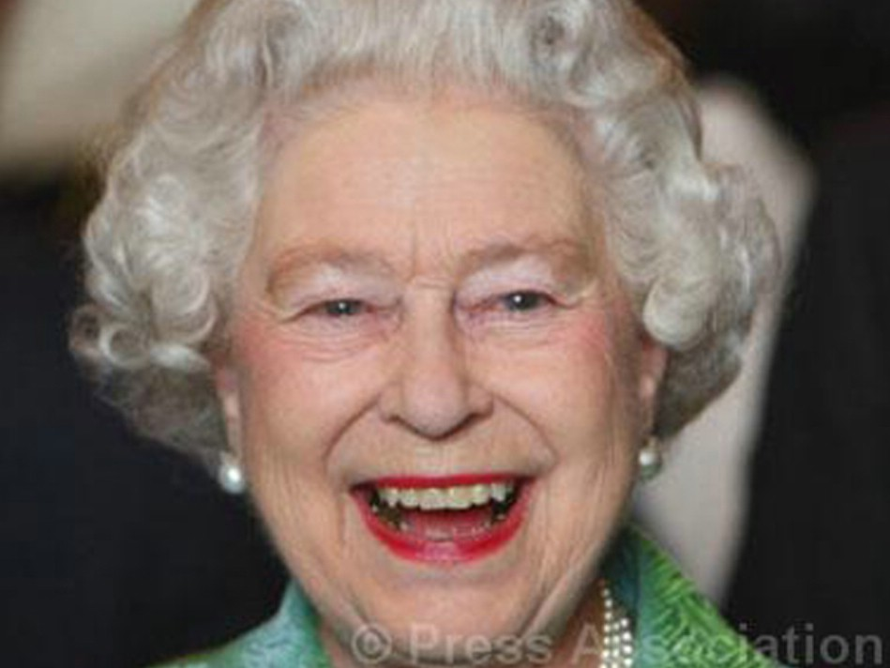

Slide 17
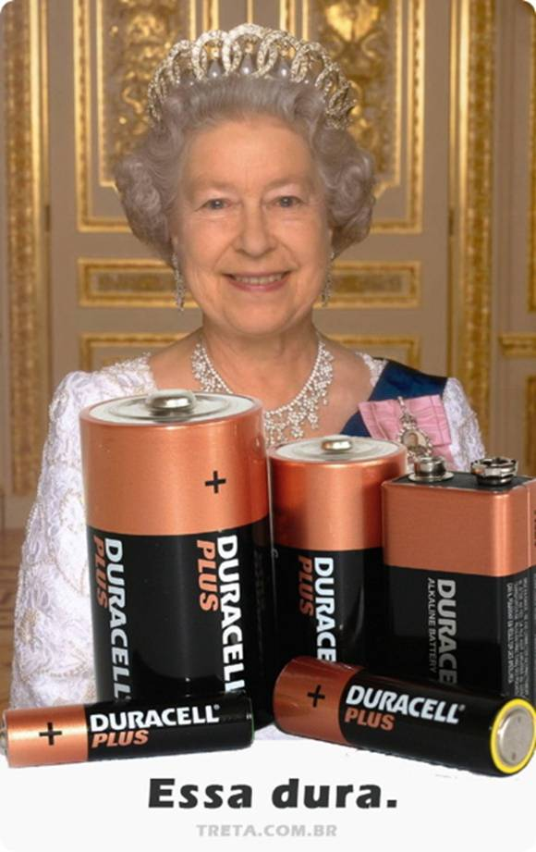

Slide 18
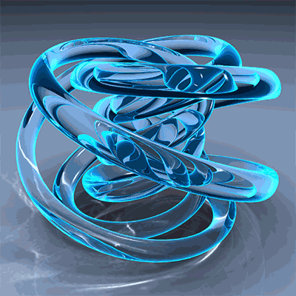
  UN FUERTE ABRAZO
  QUE TENGAS
  UN BUEN DIA
JOSE LUIS

Slide 19









¿Te ha gustado?
Puedes ver más entrando
Aquí
Además puedes recibir powerpoints en tu correo electrónico suscribiéndote aquí:
Esta presentación powerpoint ha sido creada y compartida única y exclusivamente para mispps.com

